Slide 1
Reunião Diretoria ABRAINC
10/4/2014

Slide 2
Pauta
Atualizações ABRAINC – 13 às 13:30h
O Custo da Burocracia no Imóvel – 13:30h às 14h
Encaminhamentos
Prefeitura de São Paulo
Modelo de Negócios/ vendas definitivas - 14h às 14:20h
Formalização no setor - proposta Bernard Appy – 14:20 às 14:40h
Outros assuntos – 14:45h às 15h

Slide 3
Defesa da Concorrência
De acordo com o Código de Conduta e em consonância com o estatuto da associação, as reuniões são regidas pelas instruções abaixo, previamente distribuídas e de pleno conhecimento dos participantes. A saber:
INSTRUÇÕES PARA A REUNIÃO
As instruções descritas abaixo deverão ser seguidas por todos os participantes da Plenária e refletem as diretrizes do Código de Conduta da Associação em consonância com os princípios básicos do Direito da Concorrência. Tem como finalidade precípua estabelecer as relações dos participantes associados às reuniões promovidas pela ABRAINC. Consulte o seu advogado, na eventualidade de necessitar ajuda para a compreensão da aplicação de qualquer um destes conceitos.
VOCÊ DEVERÁ
1. Avaliar e atender a agenda preparada para a reunião e consignar a objeção de determinada matéria que não lhe atenda, por escrito, e também em relação a ata da reunião não se seu teor não refletir precisamente as discussões ocorridas durante a mesma.
2. Compreender os propósitos e a autoridade de cada uma das pessoas com as quais se reúne[, em especial, a autoridade do coordenador da reunião específica.
3. Protestar oralmente contra quaisquer discussões ou atividades, durante a reunião, que você considere como violadoras das leis antitruste; não continue, até que você considere adequado permanecer na reunião. De outra forma, interrompa a reunião e faça constar na ata sua objeção ou retirada.

Slide 4
Defesa da Concorrência
VOCÊ NÃO PODERÁ:
1. Discutir ou trocar informações que tratem de ou sugiram:
a) Preços praticados por sua empresa, alterações ou projeções de preços, remarcações, descontos ou política, provisões, condições de crédito ou dados relativos a atribuição de preços, custos, produção, capacidade, inventários, vendas de forma individualizada e outros dados correlatos;
b) Perspectivas ou projeções de mercado, capacidade atual ou futura e inventários;
c) Ofertas a serem oferecidas para empreendimentos específicos;
d) assuntos relativos a fornecedores ou clientes individuais reais ou potenciais, que possam ter o efeito de exclusão dos fornecedores ou clientes em questão, de qualquer mercado ou de influenciar a condução dos negócios de empresas com os mesmos;
e) informações sobre onde projeta-se atuar ou deixar de atuar.
2. Discutir ou trocar informações, mesmo por brincadeira, relativas aos assuntos acima, durante quaisquer encontros sociais, incidentais a quaisquer reuniões.
A ABRAINC desempenha papel de responsabilidade ética e de boa governança corporativa no setor das incorporadoras e agradece seus associados, autoridades, membros do corpo administrativo, seus consultores e participantes a atenção e respeito às disposições constantes nesta instrução.

Slide 5
Atualizações ABRAINC

Slide 6
Atualizações ABRAINC
Posição em 9/4/2014 – entradas 1º tri 2014
Saldo Conta Corrente – 09/04/2014 – R$ 203.276,52
Saldo Investimento – 09/04/2014 R$ 1.398.321,54
Pagamentos acordados: WTorre – 4/4, João Fortes – 10/4
Contratação – reforço na equipe – necessidade de indicações pelas empresas
Auxílio – Comitê de RH – Marcello Zappia
Troca 30% de tempo de uma pessoa em Brasília por 50% em São Paulo
Supervisão da Diretora de Atendimento
Gerente de contas part time
1 Consultor de Com. Sênior full time – 160 h/mês ou part time – 80 h/mês
Fee mensal: R$ 31.200,00 ou R$ 22.209,00 - hoje R$ 16 mil
Verificar possibilidade de 30% São Paulo; caso não seja possível, negociar 50%
Sede própria
Entre 100 e 110 m2, com sala de reunião, Itaim ou Vila Olímpia
1

Slide 7
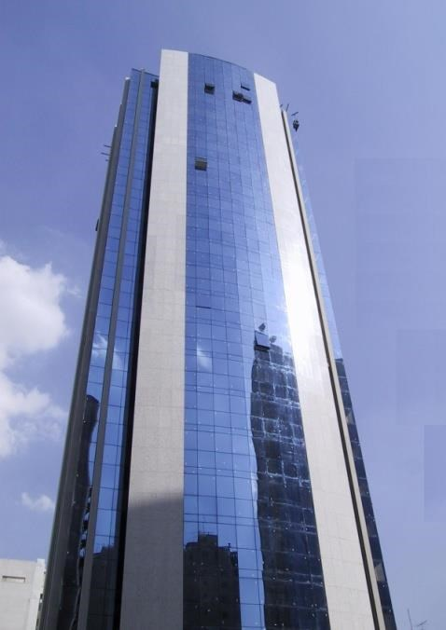
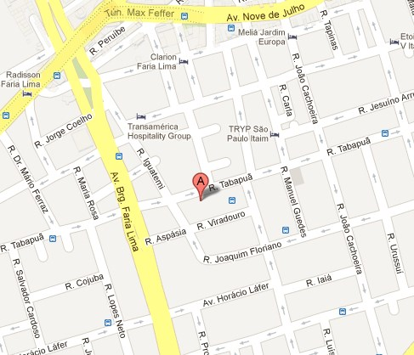
Ed. Spazio Del Sole
Rua Tabapuã, 1.123 – Itaim
Estacionamento rotativo para visitante
Área ofertada: 105m2 com 3 vagas
Aluguel: R$ 10.000,00
Condomínio R$ 1.497,00
IPTU R$ 390,29
Total R$ 11.887,29
Preço m2 - R$ 113,21

Slide 8
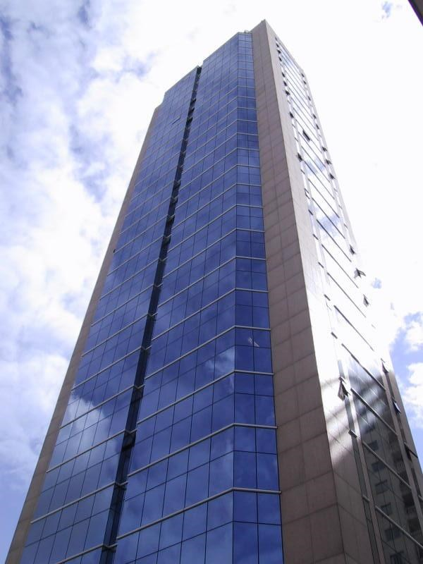
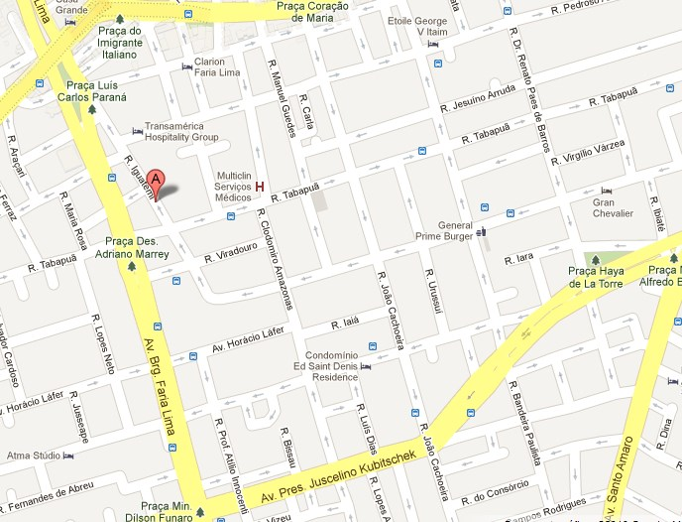
Ed. Iguatemi Office Building
Rua Iguatemi, 192 – Itaim Bibi
Estacionamento rotativo para visitante
Auditório para 50 pessoas no Térreo
Área ofertada: 100m2 com 3 vagas
Aluguel: R$ 11.000,00
Condomínio R$ 2.000,00
IPTU R$ 473,00
Total: R$ 13.673,00 -
Preço/m2 R$ 136,73

Slide 9
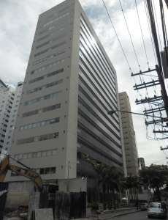


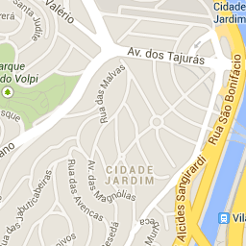

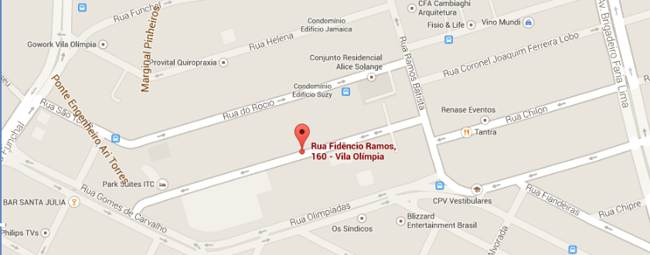
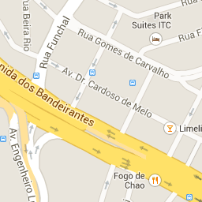
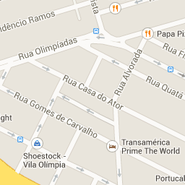
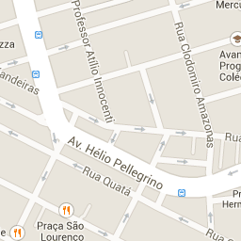
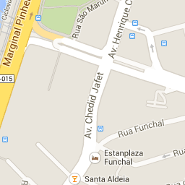
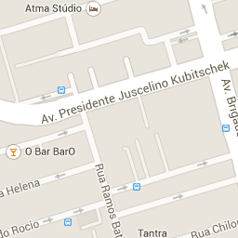
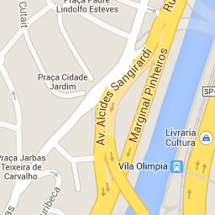
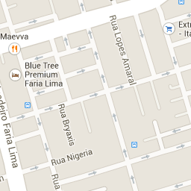
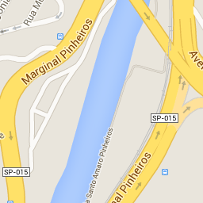
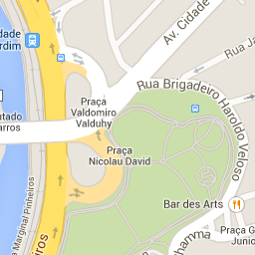
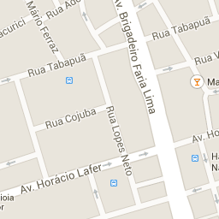
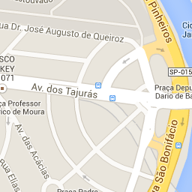
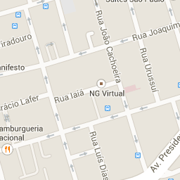
Ed. Triumph
Rua Fidêncio Ramos, 160
Área ofertada: 100m2 com 3 vagas
Aluguel: R$ 8.500,00
Condomínio R$ 1.216,00
IPTU R$ 379,00
Total: R$ 10.095,00
Preço/m2 R$ 100,95

Slide 10
Atualizações ABRAINC – Calendário e outros pontos
22 e 23 de abril – ConstruBR – Sinduscon SP. Trabalho Booz – convites Diretoria
Maio – evento ABRAINC – trabalhos Booz e FGV – Ricardo Amorim
Apresentação de trabalho FGV para Exame/imprensa – definir data e formato
Agenda com Presidenciáveis – contatos feitos pela Brodeur com PT, PSDB e PSB, com auxílio de Emccamp (AN – 5/5?), MD (EC) e Cyrela (MS). Draft sendo preparado:
Incorporação imobiliária: explicação, processos
Extrato do trabalho FGV – importância do setor
O custo da burocracia no Imóvel – desafios e propostas
PMCMV
Caderno Folha – nacional, domingo - 12 páginas – R$ 170 mil, com entidades
3

Slide 11
Rápida atualização - Comitês
Comitê Comunicação
Calendário 2014 – 1º semestre – eventos - trabalhos Booz e FGV
Lançamento Booz (março) , ConstruBR (abril), Evento com Caixa (abril)
Agenda Presidenciáveis
Comitê Financeiro
Acompanhamento Modelo de Negócios
CETIP – controles, back-offices, relação com bancos
Cartórios, registros, recursos bloqueados
FIPE - envio – incentivos/ verificação/indicação de participantes
Comitê Incorporação
Trabalho Booz
Prefeitura de São Paulo
Acompanhamento- Modelo de Vendas e Modelo de Negócios
Comitê Jurídico
Modelo de Negócios
Encontro com Magistratura
Modelo de Vendas – MP e outros
4

Slide 12
Rápida atualização - Comitês
Comitê PMCMV
PMCMV3, Fluxo de pagamentos, Casa Paulista, HIS-SP.
Comitê de Responsabilidade Social
Código de Conduta ABRAINC – até junho
Compliance ABRAINC
Book Responsabilidade Social
Comitê de RH
Produtividade e formação de mão de obra– Ideia Brasil, SENAI, Sintracon
Representação dissídio
Formalização/desoneração – proposta Bernard Appy
Comitê Técnico
Produtividade – diagnóstico e planejamento
Instalações Hidráulicas – padronização, qualidade- encontros com projetistas, instaladores e consultores para avanços neste serviço, indicado como crítico
Concessionárias
Normas de Desempenho, ensaios, PMCMV
5

Slide 13
O Custo da Burocracia no Imóvel

Slide 14
Burocracia, Licenciamentos – O Custo da Burocracia no Imóvel
São Paulo – Prefeito Haddad – gestão, modelo, ação anti-corrupaão
Rio de Janeiro – Secretária Madalena
Campinas – proposta Comunitas – R$ 1.800 mil, 12 meses
R$ 300 mil ABRAINC, totalizando R$ 1.100 mil captados
Revisão de legislação, gestão e informatização previstas
Comitê de acompanhamento - Sylvia, Jaime,Dadian - 14/4, 11h
Outros municípios: Fortaleza, Recife, Curitiba, Salvador. Reuniões com prefeitos e Secretários com a presença do Sinduscon local + CBIC
Envolvimento de Frente Nacional de Prefeitos - Maguito Villela.
CBIC - Encontro de Secretários – SP, RJ, Campinas, Salvador, Curitiba.
Divulgação mais ampla, multisetorial – grupo de apoio: Bruno, Leo, Ênio
Agenda de produtividade/ envolvimento de outras entidades
Vídeo – Brodeur mais marketing empresas
Cartórios – Registro Eletrônico - Piloto
6

Slide 15
Prefeitura de São Paulo - atualizações
Agenda com Prefeito Haddad - 20/2, 27/2 e 27/3
Proposta decorrente de reuniões sobre HIS; alinhamento com Secovi
Discussões decorrentes – SEL, SIURB, SMT (Pólo Gerador de Tráfego)
Decreto a ser publicado com questões de fluxo e superposições importantes
Audiência solicitada com Prefeito – alinhamento sobre modelo e divulgação
Simplificação das normas
Prazos máximos e responsabilidades
Unificação dos cadastros e das informações
Balcão único – apreciação coordenada dos processos
Divulgação destes trabalhos
Consultoria Falconi, efeito anti-corrupção
Falconi: envio de book e abertura de horas para fechamento - estimativa apresentada – R$ 528.000
Contratação de Eduardo Della Manna - R$ 19.500,00 – indefinição
Convênio Estado/Município para Licenciamentos Ambientais- atualizações – Marcelo Terra/ Prefeito
Código de Obras - SEL
7

Slide 16
Modelo de Negócios
Vendas definitivas

Slide 17
Modelo de Negócios - vendas definitivas , equilíbrio nas relações
Desequilíbrios – vendas pouco firmes, com desequilíbrios – opções
Modelo de venda na planta
Código de Defesa do Consumidor, Jurisprudência
Busca de caminhos por vendas mais definitivas
1 - Crédito e definições das empresas
Rating - CETIP
2 - Modelo Financeiro
Pré-vendas, repasses antecipados – ABECIP
Projetos piloto – repasse antecipado
Alienação Fiduciária desde a largada (Tecnisa)
Vendas mais firmes, com compromissos
Financiamento PJ viabilizado com sub-rogação de direitos
8

Slide 18
Modelo de Negócios - vendas definitivas , equilíbrio nas relações
3 - Discussão sobre legislação e jurisprudência - desequilíbrios nas relações
Parecer Ada Pellegrini (Odebrecht) – Equilíbrio e proporcionalidade nas relações - Comitê Jurídico - extensão p/ ABRAINC. CDC vs. Código Civil.
Rescisões – valor dos contratos vs. pequenas causas.
Definição de proposta e discussões com Ministérios da Fazenda e da Justiça -
Reunião com Secretário Paulo Caffarelli – 21/2 – continuidade – 11/4
1- Estudo O Custo da Burocracia no Brasil
2 - O equilíbrio das operações
3 - Atualizações sobre assuntos discutidos em 21/2:
Desbloqueio de Recursos e Registro Eletrônico
As questões do trabalho
A terceirização na construção civil
Corretores Associados
Desonerações
A proposta ABRAINC para o PMCMV 3
9

Slide 19
Slide de apresentação para Caffarelli: O Equilíbrio nas Operações
Desequilíbrios – vendas pouco firmes, com desequilíbrios – opções
Modelo de venda na planta
Código de Defesa do Consumidor, Jurisprudência
Busca de caminhos por vendas mais definitivas
Crédito e definições das empresas
Modelo Financeiro
Discussão sobre legislação e jurisprudência - desequilíbrios nas relações
Equilíbrio e proporcionalidade nas relações - CDC vs. Código Civil.
Definição de proposta e discussões com Ministérios da Fazenda e da Justiça

Slide 20
Acordo TJ-RJ/ Encontros com Magistratura
Recomendação ADEMI-RJ, em linha com acordo TJ-RJ
Rescisão pelo comprador - 9,5% iniciais sobre o valor da venda serão retidos pelo incorporador para suporte de despesas legais e de comercialização. Após isso, devolução de 75% dos recursos para o comprador.
Encontro com Magistrados
Debate com STJ – Min. Luiz Otávio Noronha e Herman Benjamin. Debates com Judiciários Estaduais
São Paulo:
Encontros com a Magistratura - Secovi e EPM em 2013
Desembargador – agendamento após Páscoa
Rio de Janeiro – ADEMI e TJ-RJ
Abertura por relação pessoal e por postura do TJ
Abertura de fluxo operacional e margens
Encontros de trabalho, com presença limitada e sem maior publicidade
Outras iniciativas – Goiânia,3 de abril
10

Slide 21
Levantamento de dados FIPE
Reunião de apresentação 11/2 - Brookfield, Cury, Direcional, Emccamp, Even, Eztec, Gafisa, HM, JHSF, MRV, Rossi, Tenda, Viver, Wtorre.
Lançamentos, vendas, distratos, estoque, entregas, repasses, quitações, carteira, land-bank
Desagregações por empreendimento e não por unidade
Inclusão de unidades para venda, e não por permutas
Land bank - VGV total e VGV para lançamento em 12 e 24 meses – UF e Capitais + RMs do restante do Estado.
NDA – multa mais prejuízos - penalização FIPE para a ABRAINC, com distribuição às empresas prejudicadas
Início da coleta de dados em abril – dados de entrega são relevantes
Participação – incentivos/ verificação/indicação de participantes
Outros bancos de dados - BMA e outros: impedimento de filtro. Alternativa: rating
11

Slide 22
Medidas para a formalização completa do setor

Slide 23
Medidas para a formalização completa do Setor – LCA/ Bernard Appy
Bernard Appy - elaboração de sugestões de políticas públicas voltadas a reduzir o grau de informalidade das relações de trabalho no setor de incorporações imobiliárias.
Diagnóstico sobre os determinantes do elevado grau de informalidade nas relações de trabalho no setor de incorporações imobiliárias, com especial atenção para a atuação das empresas terceirizadas
Propostas de políticas públicas – incluindo mudanças no regime de tributação da folha de salários do setor – que contribuam para a redução do grau de informalidade no setor de incorporações imobiliárias
Mediante interesse da ABRAINC, acompanhar a entidade em interlocuções com autoridades para apresentação dos resultados do trabalho.
Defesa da terceirização como produtividade e ênfase em sua formalização
Valor: R$ 360 mil. Prazo: 11 semanas
Eventual participação da LCA em interlocuções com autoridades:
reuniões na RM-SP: R$ 5.000,00 por reunião
reuniões fora da RM-SP: R$ 11.000,00 por reunião
12

Slide 24
Outras atualizações
PMCMV
Modelo de Vendas - Corretagem Apartada

Slide 25
PMCMV3 – reuniões com Ministérios, apresentações a Entidades
Proposta preparada e consensada pelos participantes no Programa
Diretrizes
Expandir programa para beneficiar 3 milhões de famílias
Inclusividade, com acesso de todas famílias até 6 s.m.
Alternativa de mercado para famílias de 2-3 s.m.
Priorizar subsídios do Faixa 2 para beneficiários de maior necessidade social
Recuperar a atratividade econômica original do Faixa
Principais propostas
Reajuste das faixas de renda, dos valores do subsídio e do RET 1%
Tabela Price (LTV máx. de 80%), prazo 420 meses p/ compradores até 35 anos
Juros menores para casais < 3 s.m. ou mães solteiras.
“Fator Social” - multiplicador do subsídio - para maior necessidade social
Apresentação em reuniões da CBIC e CII. Alinhamento em curso com CII, Secovi, Sinduscon e APEOP
Reunião com Min. Miriam Belchior, Gilberto Occhi, Jorge Hereda, Inês Magalhães, José Urbano, Maurício Muniz, Maria Caldas, Maria do Carmo – 8/4
Grupo de Trabalho e priorizações
13

Slide 26
Modelo de vendas – atualizações e encaminhamento
Consenso sobre sentido geral mas não sobre data/encaminhamento
Experiência das empresas – acompanhamento para definições
Esclarecimentos e maior luz sobre pontos controversos
Aproximação MP: esclarecimentos sobre legalidade de ambas as práticas
Aproximação inicial Nelson Nery, Rubens Carmo Elias, Marcelo Manhães, J. V. Amaral
Proposta Nelson Nery – R$ 400 mil + R$ 800 mil –sucesso
Fechamento grupo/Comitê Jurídico nas próximas semanas
Contratação pela empresa, apesar de carregar maiores custos iniciais, tem reflexos positivos no médio e longo prazo para associadas e para o setor.
Proposta decorrente deste entendimento:
Esclarecimentos e acompanhamento deste assunto
Apoio aos aperfeiçoamentos trabalhistas - Corretores Associados - questão trabalhista, não consumerista
14

Slide 27
Metas 2014

Slide 28
Metas 2014
Compatibilização com histórico de carreira e posições de responsabilidade profissional similares no mercado/ retenção/ foco
Ainda não incluídos mecanismos de retenção de longo prazo (carry/plano de opções). Proposta: busca de mecanismos de retenção/premiação de longo prazo (a exemplo de carry, opções)
Não incluídas na remuneração outros benefícios como férias, contribuição à previdência, 13º salário, carro - proposta: custeio de seguro-saúde
Bonificação definida no caso de sucesso nas atividades: 10 salários
Metas para mensuração de performance
5 salários - análise subjetiva das empresas
1/2 Salário por meta objetiva do elenco de 10 tarefas abaixo listadas
2 salários – premiação adicional se atingidas 5 destas metas
Parâmetros em todas estas categorias poderão ser incrementados ou diminuídos de acordo com percepção de desempenho em cada um deles.
1

Slide 29
Metas propostas - 2014
1- ABRAINC –
Texto inicial de um Código de Conduta para a ABRAINC –texto aprovado no Conselho
Dados FIPE – avanço e início da obtenção dos dados pelas empresas
2 - Sistema eletrônico de registros
Avanços das definições – início de piloto por algum banco
Aplicativo para Desligamentos em discussão com ARISP– aprovação e implementação
3 – Burocracia, licenciamentos
Divulgação do trabalho Booz – espaço na imprensa, discussão, definição de municípios piloto e progressos nas melhorias
Prefeitura de São Paulo – abertura de agenda propositiva com Executivo por melhorias
4 - Modelo de Negócios
Obtenção de Parecer em nome da ABRAINC e agendamento de discussão com governo ou magistratura
PMCMV3 – discussão pelo Poder Público com base em modelo ABRAINC
5 – RH e Resp. Social
Participação em órgãos como no CPN e NN – aceitação e nomes Sinduscon e Seconci
Questionário e book ABRAINC - Responsabilidade Social – envio e montagem
2

Slide 30
Plano de Retenção

Slide 31
Plano de Retenção
Definição Reunião 23/5 - Para retençãalinhamento de longo prazo, na falta de alternativas correntes nas empresas e fundos (opções, carry), definida pela Diretoria atribuição de Plano de Previdência com vestings no tempo e premiação no longo prazo, com efeitos semelhantes a estes instrumentos
Proposta enviada – Plano de Previdência
Contribuição da empresa – igual ao funcionário – até 8% do salário
TEMPO DE CONTRIBUIÇÃO | PERCENTUAL DO SALDO EMPRESA
Até 2 anos | 0%
De 2 a 4 anos | 20%
De 4 a 5 anos | 35%
De 5 a 6 anos | 45%
De 6 a 7 anos | 60%
De 7 a 8 anos | 75%
Acima de 8 anos | 100%
3

